Slide 1
Utilizarea strategiei minimax în realizarea unui joc de X-O
Budescu Bogdan
Master SIAPS AN 2

Slide 2
Algoritmul Minimax în jocul X-0
Pentru a aplica algoritmul minimax în acest joc, vom presupune că X este un jucător de maximizare și O este un jucător de minimizare.
În X-0 avem 3 posibilități:
Remiză: va returna 0;
X câștigă : va returna 100;
O câștigă : va returna -100;

Slide 3
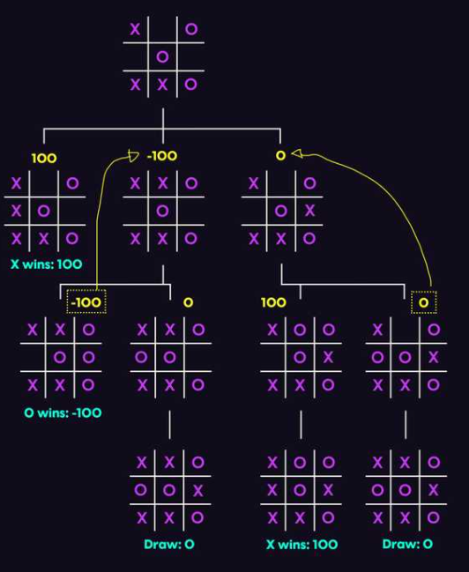
Exemplificare algoritm
Pe nivelul 1 „X” are trei mișcări posibile
Prima mișcare duce la câștig direct pentru „X”, astfel se acordă 100 de puncte. A doua și a treia mișcare vor duce la alte două mișcări posibile acolo unde este rândul lui „O”.
„O” încearcă să minimizeze scorul, astfel încât alege nodurile cu valoarea minimă.

Slide 4
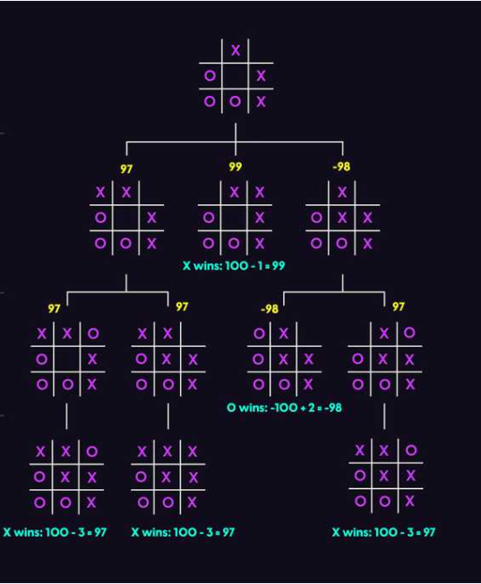
Depth = 0
Randul lui X
X maximizeaza
Depth = 1
Randul lui O
O minizeaza
Depth = 2
Randul lui X
X maximizează
Depth = 3

Slide 5
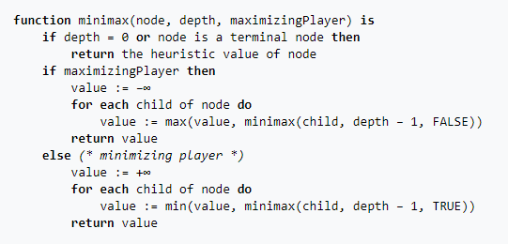
Implementarea aplicației
Aplicația a fost implementată în limbajul JavaScript urmând pseudocodul algoritmului minimax.

Slide 6
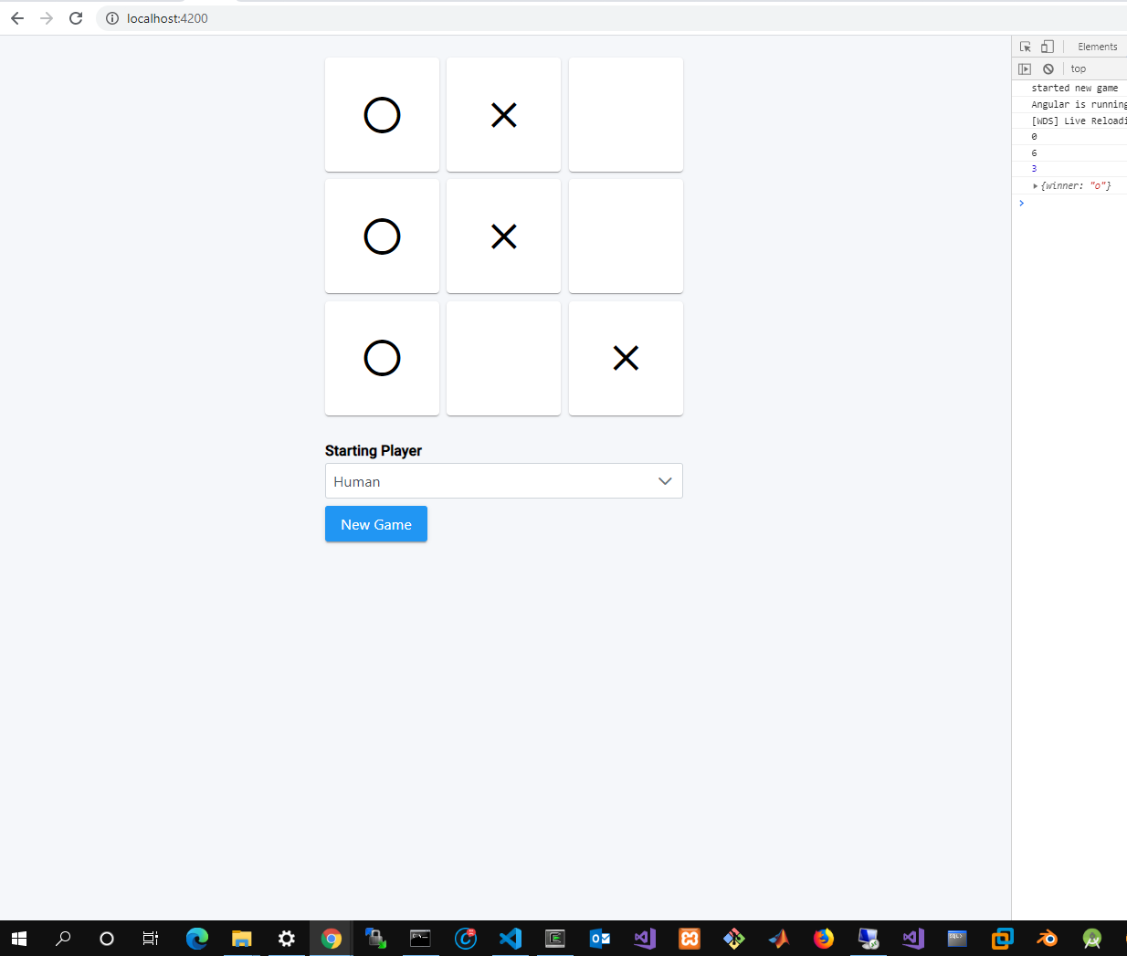
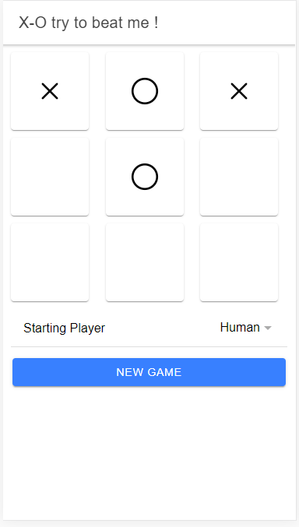
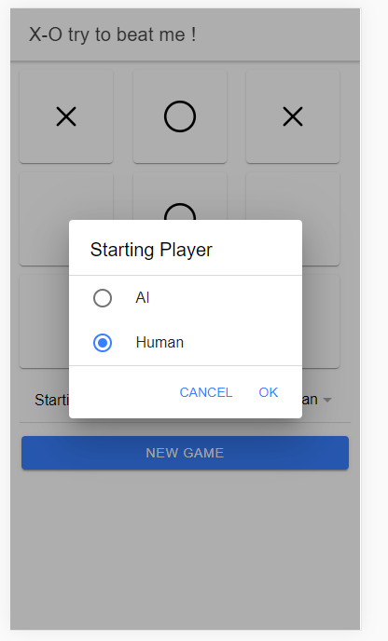
Interfață utilizator
Interfață aplicație web
Interfață aplicație mobilă

Slide 7
Mulțumesc pentru atenție !

